Slide 1
WYCENA OPCJI W MODELU DWUMIANOWYM
TOMASZ KĄKOL, JAN KOZŁOWSKI, ALEKSANDER WALIS

Slide 2
WPŁYW ZMIANY PARAMETRÓW

Slide 3
WPŁYW ZMIANY PARAMETRÓW

Slide 4
WPŁYW ZMIANY PARAMETRÓW

Slide 5
CZAS WYKONANIA A LICZBA KROKÓW

Slide 6
WPŁYW RÓWNOCZESNEJ ZMIANY DWÓCH PARAMETRÓW

Slide 7
WPŁYW RÓWNOCZESNEJ ZMIANY DWÓCH PARAMETRÓW

Slide 8
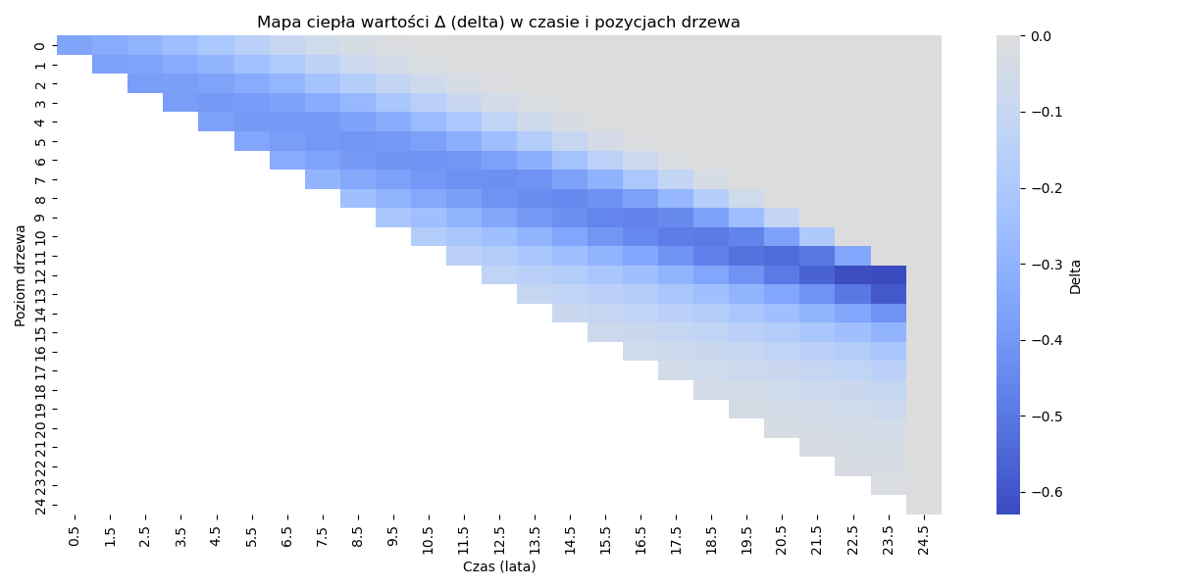
SKŁAD PORTFELA ZABEZPIECZAJĄCEGO

Slide 9
DZIĘKUJEMY
ZA UWAGĘ
TOMASZ KĄKOL, JAN KOZŁOWSKI, ALEKSANDER WALIS

